Slide 1

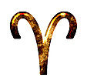



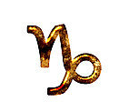



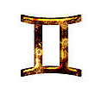
Voorbeeld cirkel

Slide 3
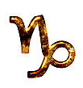
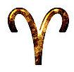







Deze kaartjes 2x afdrukken:
1x voor in de cirkel
1x voor aan de zakjes op het speelveld

Slide 4









Deze kaartjes 1x afdrukken:
1x voor aan de valse zakjes

Slide 5

− € 150
− € 50
− € 100
− € 20

Slide 6
− € 20
− € 50
− € 50
− € 25

Slide 7
€ 150
€ 50
€ 250
€ 20

Slide 8
€ 20
€ 100
€ 50
€ 25

